Slide 1
4장. 부호화와 발전
[데이터 중심 애플리케이션 설계] Study

Slide 2
애플리케이션 기능 변화에 따른 시스템 구축
애플리케이션은 필연적으로 시간이 지남에 따라 변화하므로, 기능 변경 사항(기능 변경/추가 등)을 쉽게 적용할 수 있는 시스템을 구축해야 한다. 애플리케이션 기능 변경을 위해 저장하는 데이터도 변경해야 하는데, 데이터 모델에는 이런 변화에 대처하는 다양한 방법이 있다.
※ 부호화 또는 인코딩(encoding)은 정보의 형태나 형식을 표준화, 보안, 처리 속도 향상, 저장 공간 절약 등을 위해서 다른 형태나 형식으로 변환하는 처리 혹은 그 처리 방식을 말한다.
스키마 변경
데이터 타입 변경
애플리케이션 코드 변경
관계형 데이터베이스는 일반적으로 데이터베이스의 모든 데이터가 하나의 스키마를 따른다고 가정
스키마는 변경될 수 있지만 특정 시점에는 정확하게 하나의 스키마 적용
읽기 스키마(스키마리스) 데이터베이는 스키마를 강요하지 X
다른 시점에 쓰여진 이전 데이터 타입과 새로운 데이터 타입이 섞여 포함될 수 있음
데이터 타입이나 스키마 변가 변경될 때 애플케이션 코드에 대한 변경이 발생
대규모 애플리케이션에서 코드 변경은 대개 즉시 반영할 수 없으므로 양방향 호환성을 유지해야 함
하위 호환성
상위 호환성

Slide 3
데이터 부호화
보통 메모리에서 데이터 구조는 CPU에서 효율적으로 접근하고 조작할 수 있도록(보통은 포인터를 이용해) 최적화 된다. 하지만 포인터는 다른 프로세스가 이해할 수 없으므로 이 일련의 바이트열은 보통 메모리에서 사용하는 데이터 구조와는 상당히 다르다. 따라서 두 가지 표현 사이에 일종의 전환이 필요한데, 인메모리 표현에서 바이트열로의 전환을 부호화라고 한다. 그 반대를 복호화라고 한다.
※ 부호화 또는 인코딩(encoding)은 정보의 형태나 형식을 표준화, 보안, 처리 속도 향상, 저장 공간 절약 등을 위해서 다른 형태나 형식으로 변환하는 처리 혹은 그 처리 방식을 말한다.
object
struct
list
데이터 전환
바이트열
array
Hash table
tree
부호화
데이터를 파일에 쓰거나 네트워크를 통해 전송할 때 사용되는 데이터 구조
인메모리의 데이터 구조

Slide 4
표준화된 텍스트 형식 부호화의 이진 변형
텍스트 형식(JSON, XML, CSV) 장점과 단점
장점
- JSON과 XML은 많은 프로그래밍 언어에서 읽고 쓸 수 있는 표준화된 부호화
JSON과 XML은 널리 알려져 있고 많은 곳에서 지원함
JSON, XML, CSV는 텍스트 형식이라서 어느 정도 사람이 읽을 수 있음
사람이 읽을 수 있는 텍스트, 즉 유니코드 문자열을 잘 지원함
데이터 교환 형식(즉, 한 조직에서 다른 조직으로 데이터를 전송)으로 사용하기에 유용함
단점
수의 부호화가 어려움 (XML/CSV – 수와 숫자로 구성된 문자열 구분X, JSON – 정수와 부동소수점 수를 구별X, 정밀도를 지정X)
이는 부동소수점을 사용하는 언어에서 큰 수를 다룰 때 문제가 됨
JSON과 XML은 이진 문자열을 지원하지 않으나, 이진 문자열은 유용한 기능이기 때문에 이진 데이터를 Base64를 사용해 텍스트로 부호화 해 이런 제한을 피하고, Base64로 해석해야한다는 사실을 스키마를 사용해 표시하는 방법을 사용했지만 이로 인해 데이터 크기는 33%가 증가함
XML과 JSON을 정의하는 스키마 언어는 강력하긴 하지만 구현이 난해하며, 데이터의 올바른 해석은 스키마 정보에 따라 다르기 때문에 XML/JSON 스키마를 사용하지 않는 애플리케이션은 필요한 부호화/복호화 로직을 하드코딩해야 할 가능성이 있음
CSV는 스키마가 없으므로 각 로우와 칼럼의 의미를 정의하는 작업은 애플리케이션이 해야 함
이진 부호화
부호화 형식 선택으로 얻는 이득은 데이터 크기가 커질수록 증가하는데, 이진 부호화는 텍스트 형식의 부호화보다 더 간편하고 파싱이 빠르다. JSON, XML은 이진 형식과 비교하면 둘 다 훨씬 많은 공간을 사용한다. 이러한 이유에서 JSON과 XML용으로 사용 가능한 다양한 이진 부호화 개발이 이루어졌지만 JSON과 XML의 텍스트 버전처럼 널리 채택 되진 않았다. 이런 형식 중 일부는 데이터타입 셋을 확장하지만 JSON/XML 데이터 모델은 변경하지 않고 유지했다. 특히 스키마를 지정하지 않기 때문에 부호화된 데이터 안에 모든 객체의 필드 이름을 포함해야 했다.

Slide 5
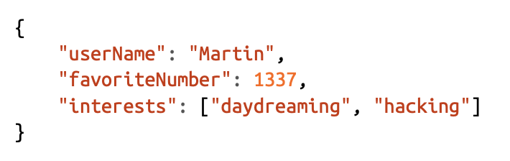
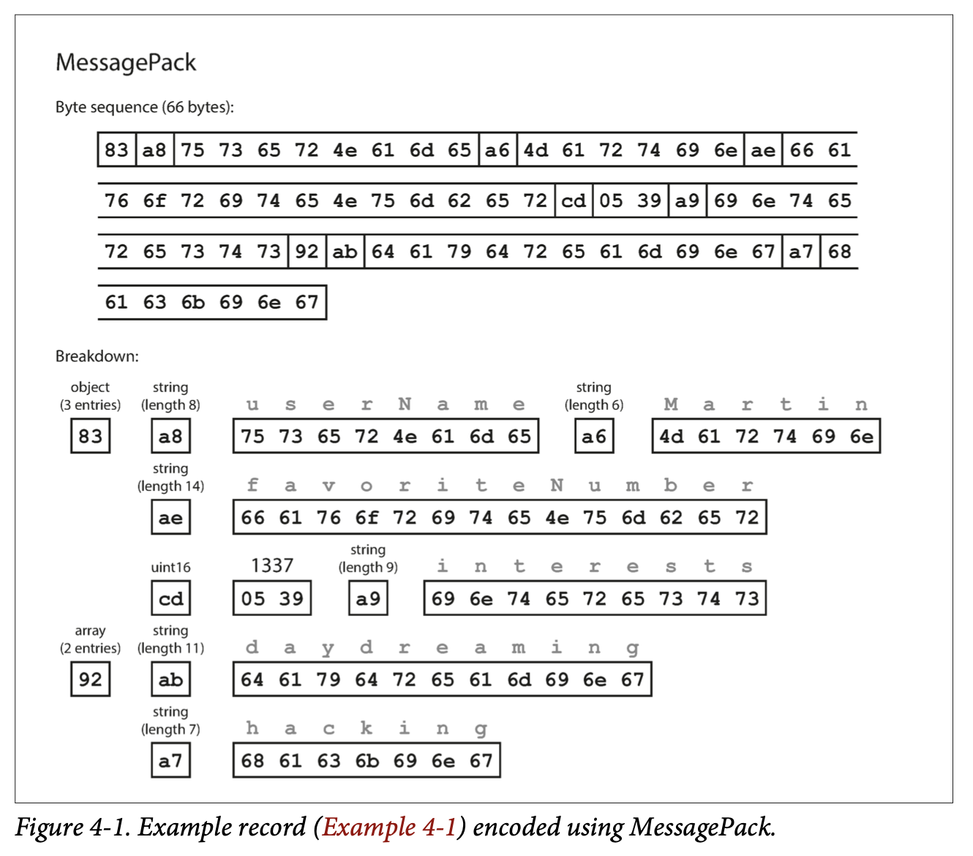
JSON 문서의 이진 부호화 1 - 메시지팩
이진 부호화 하기 전 레코드
-텍스트 JSON 부호화의 길이 81바이트
메시지팩으로 이진 부호화 예제 레코드
메세지팩은 JSON용 이진 부호화 형식
메세지팩 이외에도 BSON, BJSON, UBJSON, BJSON, 스마일(smile) 등이 있음
이진 부호화의 길이가 66바이트
15바이트 공간의 절약과 파싱 속도의 향상
사람의 가독성의 하락으로 인한 단점 > 공간의 절약으로 인한 장점일 수 있음

Slide 6
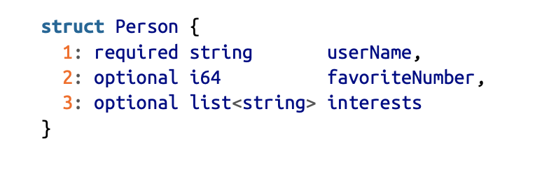
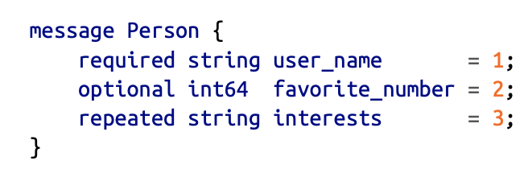
JSON 문서의 이진 부호화 2-1 – 스리프트와 프로토콜 버퍼
아파치 스리프트(페이스북 개발)와 프로토콜 버퍼(구글 개발)는 같은 원리를 기반으로 한 이진 부호화 라이브러리이다. 스리프트와 프로토콜 버퍼 모두 부호화할 데이터를 위한 스키마가 필요하다.
 | 아파치 스리프트 | 프로토콜 버퍼
부호화할 데이터를 위한 스키마 정의 | 스리프트 인터페이스 정의 언어로 스키마 기술 | 프로토콜 버퍼로 정의한 스키마
스키마로 부호화된 데이터 모습 | 두 가지 이진 부호화 혁식 바이너리프로토콜 -> 59바이트 컴팩트프로토콜 -> 34 바이트 | 이진 부호화 형식 하나로, 스리프트의 컴팩트프로토콜과 매우 비슷 -> 33바이트
스리프트 바이너리 프로토콜 부호화 (Binary Protocol) | 각 필드에는 타입 주석 존재(타입이 문자열, 정수, 목록 등인지를 나타냄) 데이터에 나타난 문자열도 아스키로 부호화 메시지팩 부호화와 차이점은 필드 이름이 없지만, 대신 부호화된 데이터는 숫자와 같은 필드 태그(field tag)를 포함함 필드 태그는 필드 이름의 철자 없이도 어떤 필드를 다루는지 알려주는 간단한 방법임

Slide 7
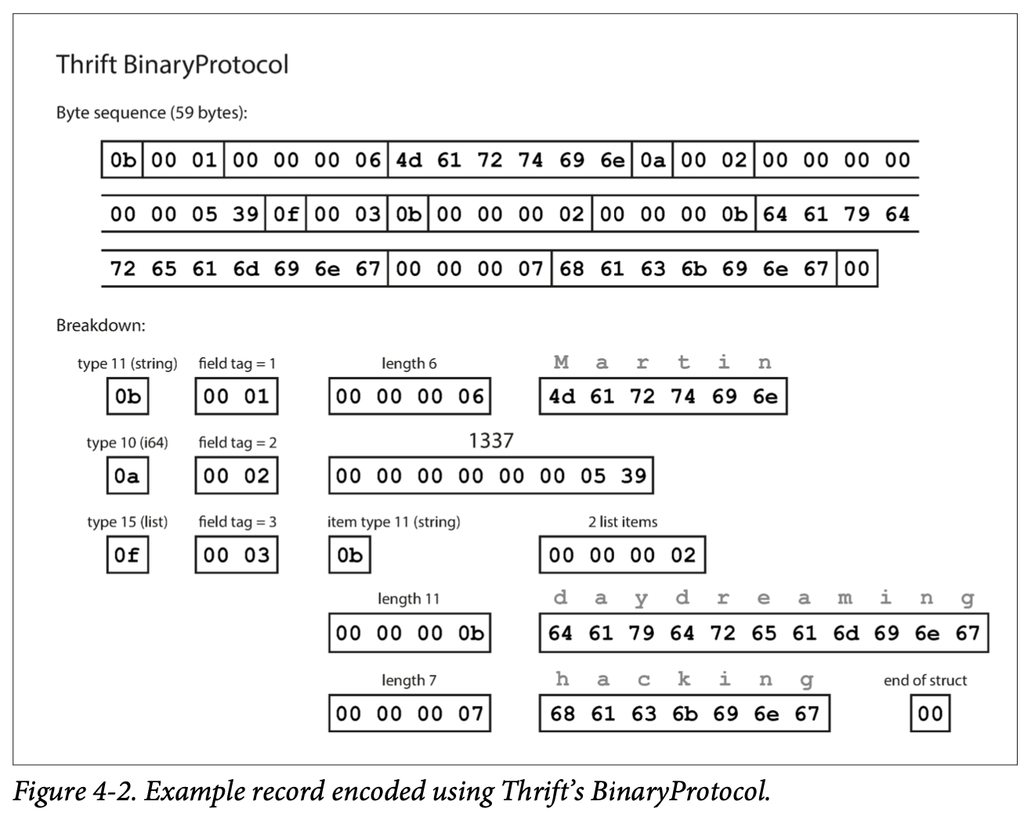
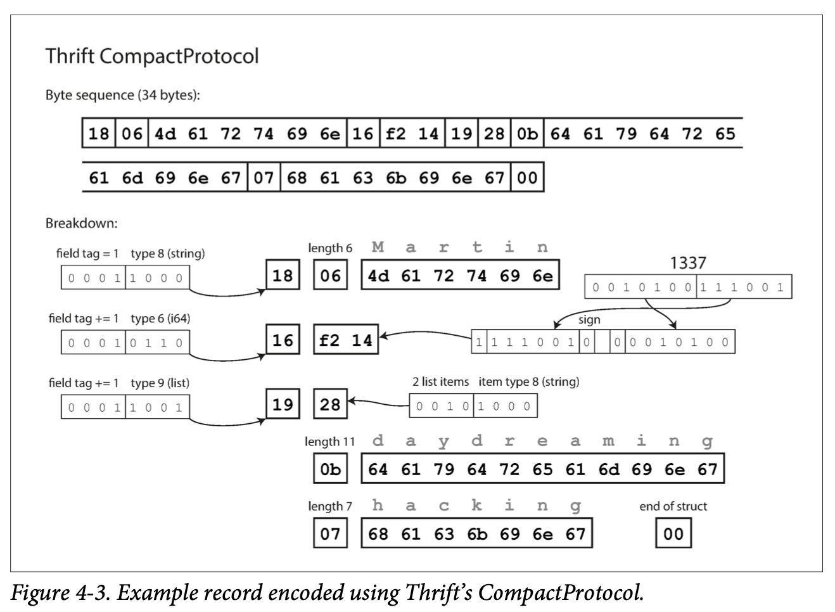
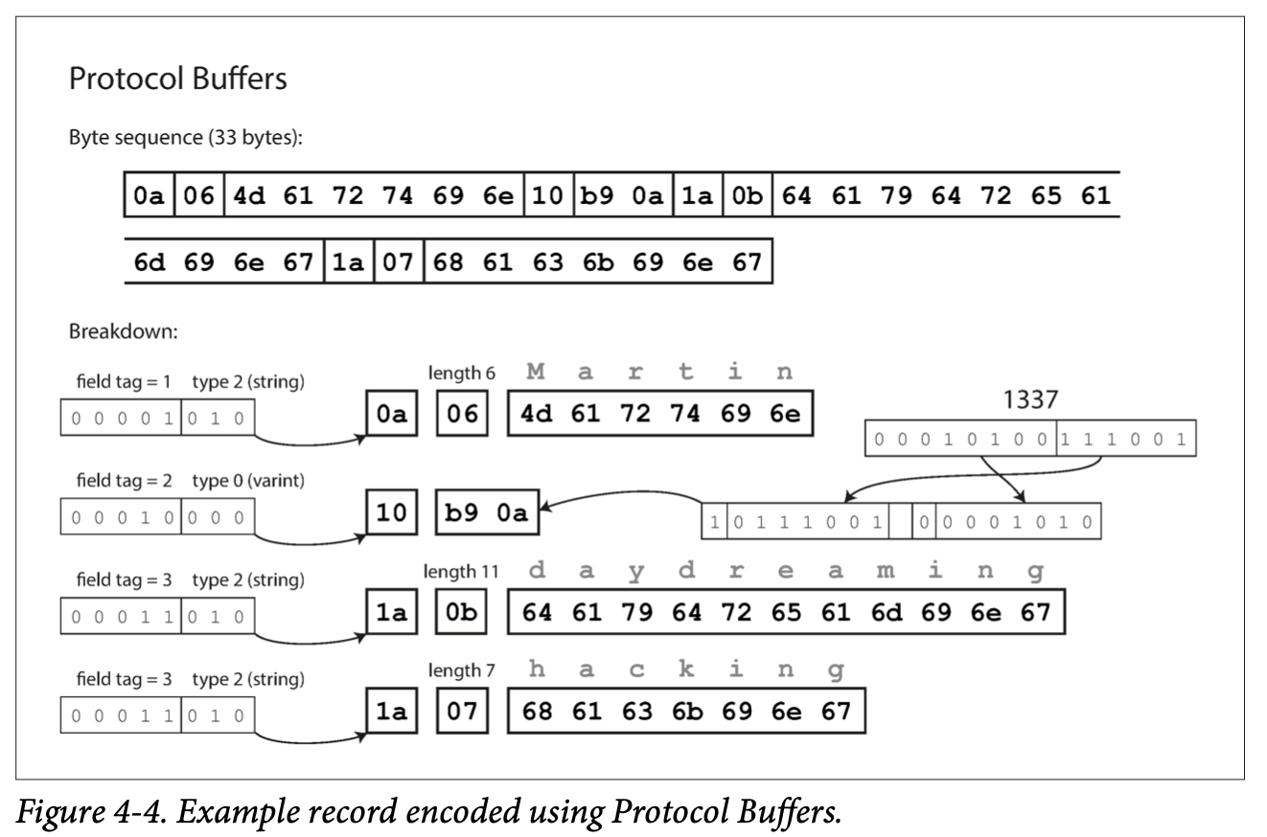
JSON 문서의 이진 부호화 2-2 – 스리프트와 프로토콜 버퍼
 | 아파치 스리프트 | 프로토콜 버퍼
스리프트 컴팩트프로토콜 부호화/ 프로토콜 버퍼 부호화 | 필드 타입과 태그 숫자를 단일 바이트로 줄임 가변 길이 정수(variable-length integer)를 사용해서 부호화 | 스리프트의 컴팩트프로토콜과 매우 비슷 스리프트의 컴팩트프로토콜과 비트를 줄여 저장하는 처리 방식이 약간 다름
공통점 | - 스키마에서 각 필드에는 ‘required’나 ‘optional’ 표시가 있음 하지만 필드를 부호화하는 방법에는 차이가 없음 Required를 사용하면 필드가 설정되지 않은 경우를 실행 시 확인 가능하므로 버그를 잡을 때 유용함

